Slide 1

社会媒体搜索技术研究
于戈
东北大学

Slide 2
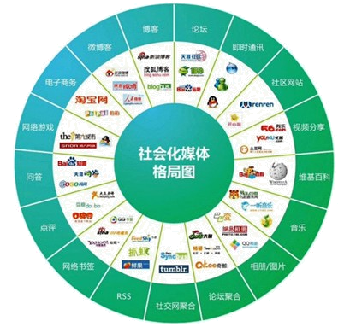
内容提要
社会媒体概述
国内外研究现状
科学问题与挑战
主要研究内容
关键技术
结论

Slide 3
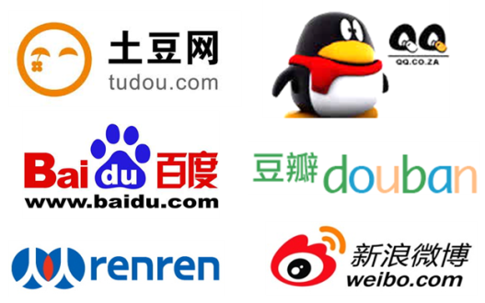

社会媒体概述
社会媒体（Social Media）定义
  一种用户参与的在线媒体，包括：博客、论坛、百科、内容社区、播客等个性化个人媒体、自媒体、小众媒体的统称
  人们用来分享意见、观点及经验的在线工具和平台。
注：

Slide 4
社会媒体概述
社会媒体分类
  博客类
    新浪博客、Weibo、Twitter、…
  百科类
    Wikipedia、百度百科、…
  论坛类
    55BBS、点评网、Discuz!、…
  SNS（社交网络）类
    如Facebook、人人网、…
  内容社区类
    Flickr、Youtube、优酷、豆瓣、…
  播客类
    新浪播客、Podcastalley、…

Slide 5
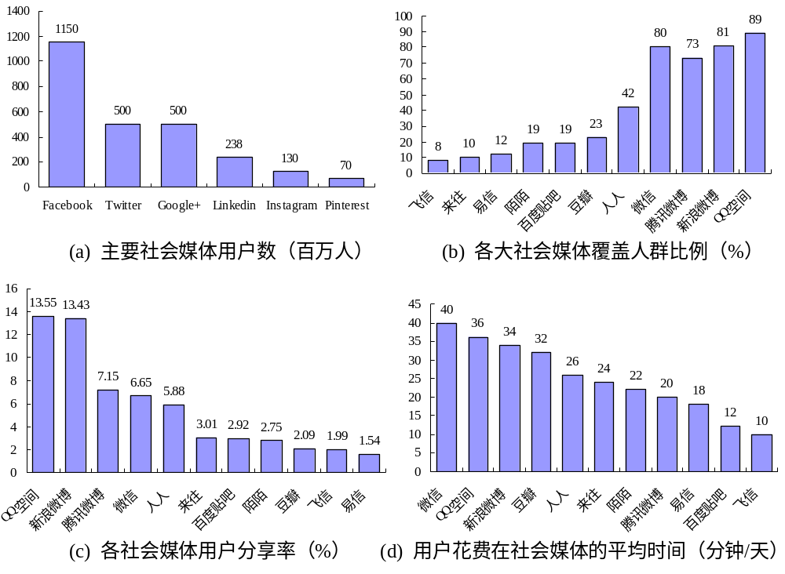
社会媒体概述
社会媒体的作用

Slide 6
社会媒体概述
社会媒体的作用
  截至2013年12月，中国网民规模达6.18亿
  即时通信用户规模提升至5.32亿
  全球社会媒体排名（2012.12， GlobalWebIndex）
    5个中国网站位于Top-10
  QQ空间为第一社会化媒体，覆盖比例达89%，并且其用户分享率以13.55%排名第一位
  用户在微信上花费评价时长最长，达40分钟。

Slide 7
社会媒体概述
社会媒体的重要性
  人们日常生活的重要组成部分
    人们日常信息传递的主要平台，如:思想、观点、经验交流
    信息和知识分享和学习的交流平台，如:百科、图片、视频、音乐等
  商业进行营销的重要依据
    定向广告、商品推荐等搜索式营销
    市场分析、经营决策等
  政府了解社情民意的重要手段
    社会信息传播的重要渠道，如：社会热点问题报道和议论
Notes:
马航370失联事件：
上午造谣、下午辟谣、晚上竞猜；

Slide 8
社会媒体概述
社会媒体的特点-与传统的大众媒体相比
  用户角色的双重性：社会媒体信息的传播是“众对众”方式，用户不仅是信息的接收者，也是信息的发布者
  用户之间的互动性：用户之间的相互“关注”、“回复”等构成直接互动；用户评价或转发另一个用户上传的信息而形成间接互动；
  信息资源的共享性：通过开放式的成员注册，或者朋友圈等方式，产生的内容大多是公开并可以分享的
  用户参与的社区性：用户之间由于某个话题形成群，或进一步形成交流社区进行交流；
  信息之间的关联性：不同来源的信息在内容、语义、情境等方面构成内在的关联关系
Notes:
与传统媒体相比，社会媒体由于用户的参与，呈现出许多新的特点：
(1) 用户角色的双重性：社会媒体中信息的传播是“众对众”方式，用户不仅是信息的接收者，也是信息的发布者，发布时不仅提供信息，而且在相关网站上建立详细的个人档案并分享这些信息[2]；
(2) 用户之间的互动性：一方面，用户之间的相互“关注”、“粉丝”、“回复”等构成直接的互动；另一方面，由于一个用户评价或转发另一个用户上传的信息而形成间接的互动；
(3) 信息资源的共享性：目前许多主流社会媒体通过注册即可参与，用户产生的内容大多是公开并可以分享的；
(4) 用户参与的社区性：在社会媒体中，用户之间由于某个话题形成圈子，或进一步形成一个交流社区来进行交流；
(5) 信息之间的关联性：一方面，不同用户发布的信息本身是关于同一地点、事件或话题的；另一方面，不同来源的信息在内容、语义、情境等方面构成内在的关联关系。

Slide 9
社会媒体概述
社会媒体搜索需求
  搜索与某一资源相关的资源：包括同类媒体及跨媒体的搜索；
  搜索与某一用户相关的资源：例如，某一用户上传的全部资源；
  搜索与某一资源相关的用户：例如，转发或评论过某一资源的所有用户；
  搜索由多种资源构成的综合资源：例如，“旅游资源”、“学术资源”。
Notes:
与传统媒体相比，社会媒体由于用户的参与，呈现出许多新的特点：
(1) 用户角色的双重性：社会媒体中信息的传播是“众对众”方式，用户不仅是信息的接收者，也是信息的发布者，发布时不仅提供信息，而且在相关网站上建立详细的个人档案并分享这些信息[2]；
(2) 用户之间的互动性：一方面，用户之间的相互“关注”、“粉丝”、“回复”等构成直接的互动；另一方面，由于一个用户评价或转发另一个用户上传的信息而形成间接的互动；
(3) 信息资源的共享性：目前许多主流社会媒体通过注册即可参与，用户产生的内容大多是公开并可以分享的；
(4) 用户参与的社区性：在社会媒体中，用户之间由于某个话题形成圈子，或进一步形成一个交流社区来进行交流；
(5) 信息之间的关联性：一方面，不同用户发布的信息本身是关于同一地点、事件或话题的；另一方面，不同来源的信息在内容、语义、情境等方面构成内在的关联关系。

Slide 10




国内外研究现状
个性化推荐
关系搜索
舆情分析
……
用户搜索意图
理解
面向社会媒体
的子图搜索
社会媒体资源
多模态内容分析
社会媒体实体
及其关系抽取
社会媒体资源
与用户关系建模
社会媒体标签及
上下文线索分析
社会媒体话题
及群组关系检测
社会媒体资源与用户异构图模型
Notes:
为有效地进行社会媒体资源、用户及其关系的搜索，首先应该构建支持社会媒体搜索的模型。
构建模型则需要在大量无结构的社会媒体内容中抽取不同层次的对象，并分析对象之间的关系；
进而，根据社会媒体的特点，群组关系的探测以及话题建摸是对社会媒体资源与用户模型的进一步扩展；
同时图中的节点包括用户和多模态资源，因此社会媒体建模和搜索还需要多媒体内容分析；
此外，社会媒体中的媒体上下文线索及大量的社会标签是实现搜索的一个可利用的资源；
表征社会媒体资源及用户关系模型需要复杂的数据结构，其中以图结构为主，因此基于社会媒体模型的搜索实际上是以图搜索技术为支撑的；
在此基础上，可以实现基于社会媒体的多种应用，用户、资源及其关系搜索，个性化推荐，网络舆情分析等。
之后分别介绍上述各部分相关工作。

Slide 11
国内外研究现状
社会媒体资源与用户关系建模
  基于复杂的图结构，对资源、用户及其关系建模
  美国南加州大学提出构建特征、推特、用户三者之间相互依赖关系的三重图模型（SIGMOD’2014）
  浙江大学提出表达社会媒体中图像与上下文之间关系的超图模型（MM’2011）
社会媒体实体及其关系抽取
  在无结构的社会媒体中抽取实体，并分析其之间的关系
  美国沃尔玛研究院使用基于维基百科的实时知识库，进行数据的实体抽取、链接、分类和标注（VLDB’2013）
  香港城市大学将社会媒体中的照片、视频、人、标签、地理位置、文档均视为“实体”，构建多层次的异构实体关系（WWW’2013）
Notes:
社会媒体资源与用户关系建模：社会媒体已成为一个巨大的用户与资源构成的复杂关系网络，对其建立合理的模型，并进行相关的用户与资源挖掘，是社会媒体搜索的前提。 目前社会媒体资源与用户模型中，采用的数据结构以复杂图结构为主。在这方面的相关工作例如国际的……、中国的……；
社会媒体实体机器关系抽取：图模型包含顶点和边，通常将用户及各种资源或其特征建模成顶点，而将它们的关系建模成边，因此，基于复杂图的社会媒体建摸中，首先是实体的识别和抽取，然后是建立这些实体之间的关系；在这方面的相关工作例如国际的……、中国的……；

Slide 12
国内外研究现状
社会媒体资源多模态内容分析
  通过对不同模态实体的内容分析发现实体间相关性
  新加坡国立大学提出基于用户输入的图像关键字分析用户搜索意图，支持用户模型构建（MM’2013）
  清华大学对用户上传的图像及评论进行内容分析并联合建模（AAAI’2014）
社会媒体标签及上下文线索分析
  利用标签、不同媒体的“共现”关系等作为上下文线索，分析不同模态实体之间的相关性
  美国微软研究院提出捕获社会媒体联系中的结构特征以及讨论相关上下文的讨论图模型（ICWSM’2014）
  北京大学以一定时间段内公众的注意力为时间上下文，构建上下文感知的用户操作资源行为模型（SIGMOD’2014）
Notes:
社会媒体资源多模态内容分析：前面的实体关系抽取能够获得显式的关系，如用户对资源的操作关系，这种关系可以视为图的显式边；而资源实体之间的相关性则需要通过内容分析获得，这种关系可以视为隐式边。在这方面的相关工作例如国际的……、中国的……；
社会媒体标签机上下文线索分析：内容分析可以获得同模态实体之间的相关性，但不同模态实体之间（如一幅图像和一篇文本）的相关性则难以直接获得。由于社会媒体平台具有广泛的用户参与性，因此，大量的社会标签成为社会媒体资源的一大特色，同时，不同实体在同一资源中的“共现”关系等，均可作为上下文线索，来分析不同模态实体之间的相关性，以补充和丰富前面的“隐式边”。在这方面的相关工作例如国际的……、中国的……；

Slide 13
国内外研究现状
社会媒体话题及群组关系检测
  在社会媒体资源、用户实体中进一步检测话题及群组
  斯坦福大学提出网络流模型和话题模型进行有机的结合的TopicFlow模型，JMLR 15(1), 2011
  中科院计算所针对微博和即时消息构建短文本话题模型（WWW’2013）
面向社会媒体的子图搜索
  社会媒体中实体（点）、实体间关系（边）等的搜索
  加州大学圣巴巴拉分校提出一种基于本体的子图查询算法及相似性度量，支持异构子图查询（ICDE’2013）
  东北大学提出基于社会关系图的子树查询算法（CIKM’2012）
Notes:
社会媒体环体积群组关系检测：在社会媒体实体机器关系抽取的基础上，进一步进行群组关系的探测以及话题建摸将丰富和扩展社会媒体资源与用户模型。在这方面的相关工作例如国际的……、中国的……；
面向社会媒体的字图搜索：将社会媒体资源建模成复杂的异构网络图，因此，社会媒体搜索实际上就是这种异构网络图上的搜索。单一实体的搜索为顶点搜索，而实体之间关系的搜索就是图搜索，因此，图搜索成为社会媒体搜索的理论基础。在这方面的相关工作例如国际的……、中国的……；

Slide 14
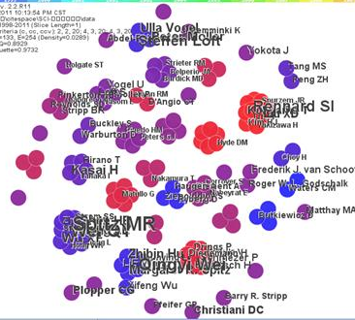
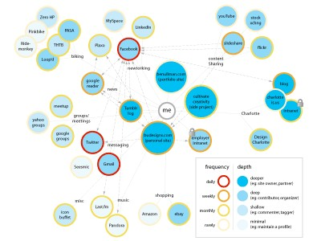
国内外研究现状
商用的社会媒体搜索功能
  美国Google公司的Google知识图谱系统(Knowledge Graph)，2012
  美国Facebook 公司的Facebook Graph Search (FGS)系统，2013
  美国Twitter 公司的Twitter搜索系统
  百度中文知识图谱系统，2013
  搜狗知立方系统，2013
  哈尔滨工业大学打造出“语言技术平台LTP”，并免费共享给400多家研究机构和企业付费使用。

Slide 15
社会媒体搜索的挑战
资源表现形式的多模态性
  与传统技术结合，目前研究成果较多，但复杂的搜索需求分析尚未很好解决。
资源相互关系的多关联性
  有一定研究成果，但诸如“人与资源”、“综合资源”类搜索问题尚未很好解决。
社会媒体资源的社区性
  针对社交网络研究很多，在社会媒体中研究尚少
资源变化的动态与实时性
  针对具体搜索问题研究较多，实时建模与更新研究较少。
用户对资源操作的多样性
  针对具体领域（如DBLP网站）有一定研究，但综合人与多模态资源的建模、融合、搜索等问题研究较少。
。

Slide 16
社会媒体搜索的科学问题与挑战
多模态资源的表达与组织问题
  用户与资源构成的复杂关系网络
资源间多关联性的分析与判别问题
  语义和情境上的关联性、内容的相似性
资源社区的检测与发现问题
    话题的发现与追踪、用户参与情况的监控以及检测结果的实时分析
资源变化动态与实时性的保证问题
  动态建模、实时更新和在线搜索算法
用户搜索意图语义分析与理解问题
  用户兴趣建模、搜索语义理解、个性化推荐

Slide 17
研究内容
面向社会媒体搜索的资源与用户关系建模
  图结构、模式及相关的存储机制及索引结构
基于媒体线索的社会媒体资源关联分析
  用户、资源实体及关系抽取、关联分析及资源间相似性度量
基于深度内容分析的社会媒体资源挖掘
  文本挖掘、图像挖掘、视频挖掘、音频挖掘、不同层次资源抽取、综合资源挖掘
基于用户与资源关系的社会媒体社区搜索
  基于话题或情感的搜索、观点社区搜索、以用户为中心的资源搜索
多模态社会媒体资源及其关系搜索
  关键字语义分析、用户意图理解、不同模态信息融合、多模态和跨媒体的资源搜索、复杂关系搜索

Slide 18
关键技术
海量异构信息存储及索引技术
  社会媒体搜索涉及图顶点、特别是子图搜索
  如何构建面向社会媒体的图存储模型
  如何构建适用于各种搜索的图索引结构
跨模态对象度量与融合技术
  相同模态对象的相似性度量—高维性问题
  如何定义不同模态对象的相似性度量
  如何利用媒体上下文线索
  复杂图上的游走、聚类（融合技术）

Slide 19
关键技术
复杂异构图上的图搜索技术
  子图搜索策略、子图搜索算法
  如何在大规模图上完成复杂查询，并具有较高效率
  如何有效利用社交网络和图论技术
多模态数据分析与挖掘技术
  资源本身的多模态性建模方法
  发现资源与资源、与用户之间的复杂关联性
  如何综合资源的发现与组织方法
  如何提高数据挖掘算法的效率
用户意图理解与个性化推荐技术
  如何正确理解社会媒体用户搜索意图
  如何满足用户的需求

Slide 20
总结
预期成果
  开发新型的网络搜索技术，支持新型的网络搜索引擎的开发和应用，显著改进搜索质量和用户体验
  一种新型网络大数据应用，推动大数据技术的发展，满足社会管理、电子商务等应用急需
  涉及计算科学、人工智能、认知科学、社会学等多学科交叉，在相关领域做出理论创新和突破
Notes:
(1) 支持社会媒体搜索相关技术的研究：从研究的角度，本课题提出的问题与挑战以及针对此制定的研究内容将涉及社会媒体用户与资源的建模、社会媒体信息的挖掘、跨媒体与多模态的资源搜索、资源关系搜索、资源与用户关系搜索等理论与技术的研究，其研究结果可以支持社会媒体搜索相关技术的研究；
(2) 支持社会媒体搜索系统的开发：从应用的角度，如果开发者获得足够的社会媒体资源，在实现了输入接口的基础上，应用本课题研究结果，可望开发出具有较完整功能的社会媒体搜索系统；
(3) 改进特定网站或需求的搜索质量：对于功能相对单一的社会媒体网站（比如在线购物、在线评论等），用户访问历史、网站媒体资源、用户接口等要素均完备，甚至原本就具有搜索功能，应用本课题研究成果，更有望改进搜索质量和用户体验。

Slide 21

敬请各位专家指正
谢谢!

